Slide 1


KEMENTERIAN SOSIAL
REPUBLIK INDONESIA
RENCANA LANJUT USIA
MASA KINI DAN MENDATANG
TAHUN 2020 - 2024
DIREKTORAT REHABILITASI SOSIAL
KEMENTERIAN SOSIAL RI

Slide 2

Rencana tahun 2020 secara formal yang disesuaikan dengan kebijakan Nasional :
Sosialisasi / Rapat Koordinasi (Rakor)
Rakor dengan Kementerian/Lembaga
Rakor dengan Mitra
Rakor dengan Dinas Sosial Provinsi
Rakor dengan Dinas Sosial Kab/Kota
Rakor Kondisi Khusus
Regulasi dan Standar
Monitoring
yang dimonitoring adalah nomor 1 dan 2
Evaluasi
yang dievaluasi adalah nomor 1 dan 2, tetapi juga “pelanggan” yang menerima bantuan sosial.

Slide 3
Lanjutan …
Tugas Tambahan :
Respon Kasus
Kampanye

Slide 4
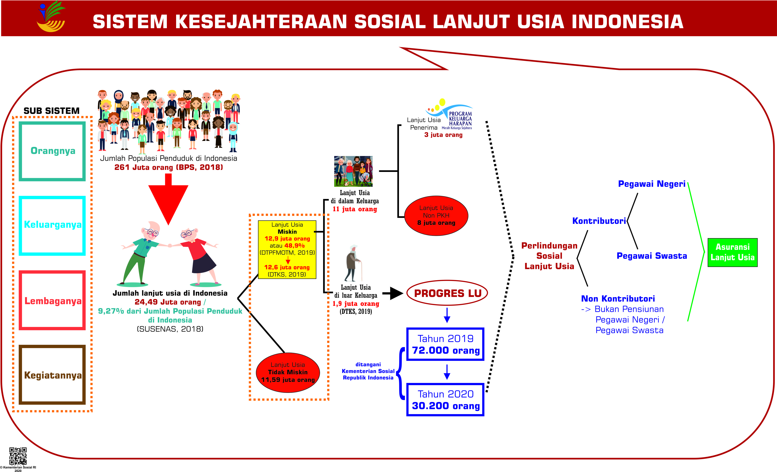

Slide 5


BAGAN PROGRAM REHABILITASI SOSIAL LANJUT USIA 5.0
NEW PLATFORM NEW PASSION
KEMENTERIAN SOSIAL
REPUBLIK INDONESIA
Orangnya
Bantu LU
Output Rehabsos Dasar
---------------------------
Keberfungsian sosial
Lanjut usia potensial dan tidak potensial
Standar Mekanisme
Biaya Layanan ditentukan oleh Satker
Implementasi
Shelter LU
(tempat Perlindungan sementara)
Keluarganya
Terapi
Output Rehabsos Lanjut
---------------------------
Kapabilitas Sosial
1. Kapabilitas untuk diri
2. Kapabilitas untuk Psiko
3. Kapabilitas untuk Spiritual
4. Kapabilitas untuk Penghidupan
Tanggung Jawab Sosial
1. Tanggung Jawab terhadap diri
Tanggung Jawab terhadap Keluarga
Tanggung Jawab terhadap Kelompok
Tanggung Jawab terhadap Masyarakat
Keluarga kandung dan keluarga pengganti
Standar Mekanisme
Biaya Layanan ditentukan oleh Satker
Implementasi
PROGRES LU
PAKET LAYANAN
Paket layanan
Lembaganya
LKS LU
Perawatan Sosial
Lembaga Kesejahteraan Sosial Lanjut Usia (LKS LU)
Standar Mekanisme
Biaya Layanan ditentukan oleh Satker
Implementasi
Kegiatannya
Provider
Standar Mekanisme
Biaya Layanan ditentukan oleh Satker
Implementasi
Dukungan Keluarga
Rehabilitasi sosial , Dukungan Aksesisbilitas, Pendamping Sosial, Dukungan Teknis
Standar Mekanisme
Biaya Layanan ditentukan oleh Satker
Implementasi

Slide 6


KEMENTERIAN SOSIAL
DIREKTORAT JENDERAL REHABILITASI SOSIAL
DIREKTORAT REHABILITASI SOSIAL LANJUT USIA
Jl. Salemba Raya No. 28 Jakarta
www.kemsos.go.id

